Slide 1
第四章 参数估计

Slide 2
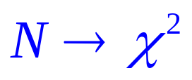
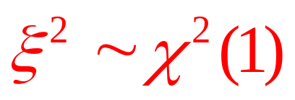
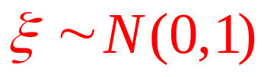
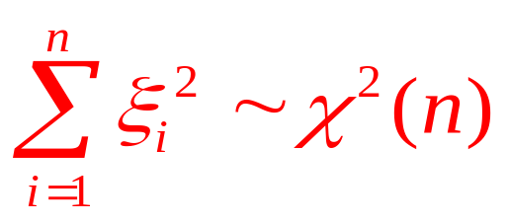
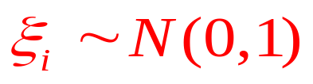
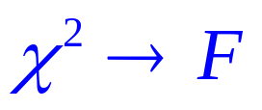
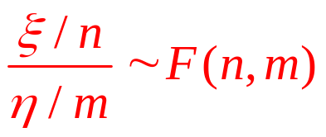
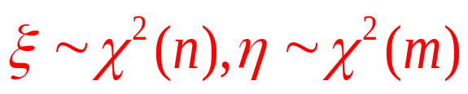
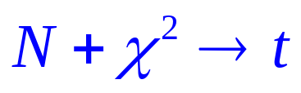
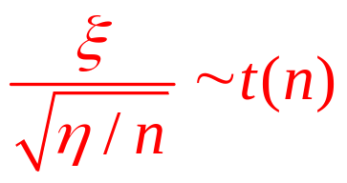

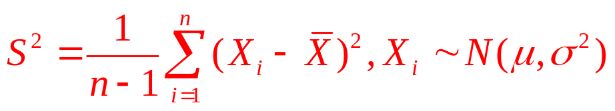
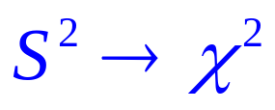
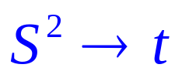
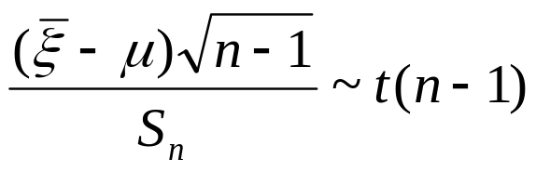
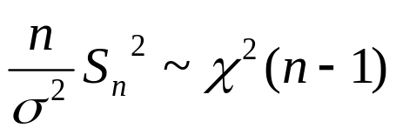
关于统计量的诱导关系：

Slide 3
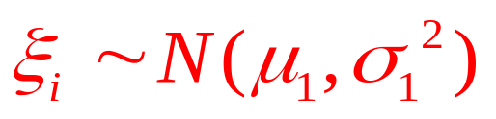
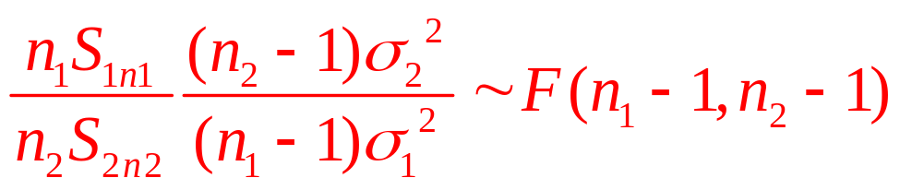
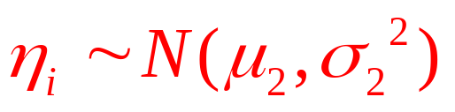
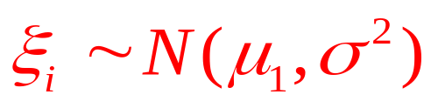
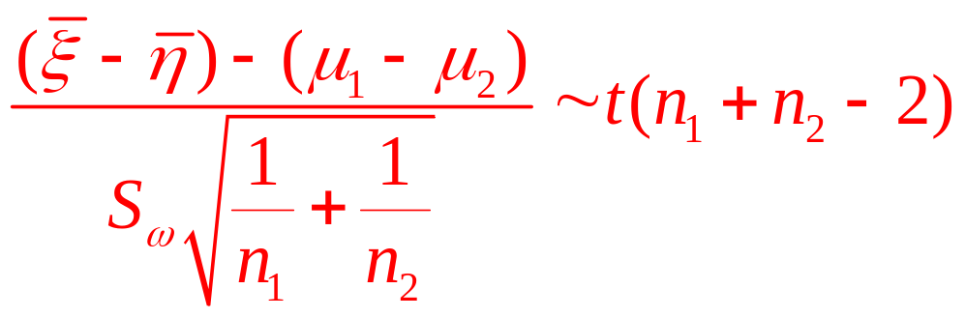
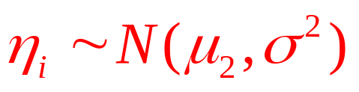
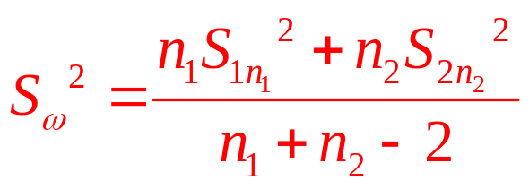
两个正态母体诱导的统计量：
两个完全不同的正态分布母体诱导F分布
具有相同方差的正态分布母体诱导t分布

Slide 4
主要内容
4.3 区间估计 (下）

Slide 5


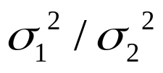
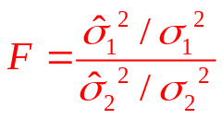
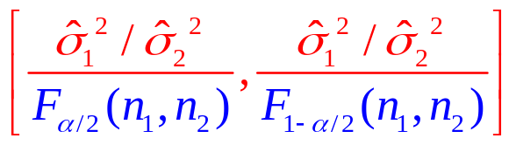


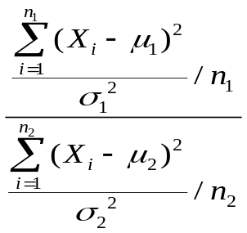
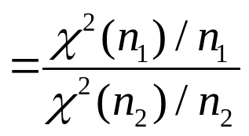
3.方差比的区间估计
μ₁, μ₂ 已知，
分别是σ₁, σ₂的无偏估计，
参数 的置信度
为1-α的置信区间

Slide 6
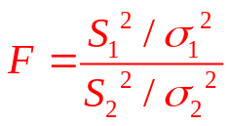
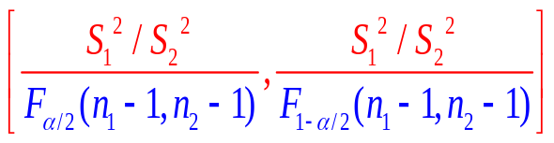


μ₁, μ₂ 未知
参数 的置信度
为1-α的置信区间
interval_var2<-function(x,y,
mu=c(Inf, Inf), alpha=0.05){
n1<-length(x); n2<-length(y)
if (all(mu<Inf)){
Sx2<-1/n1*sum((x-mu[1])^2); Sy2<-1/n2*sum((y-mu[2])^2)
df1<-n1; df2<-n2 }
else{ Sx2<-var(x); Sy2<-var(y); df1<-n1-1; df2<-n2-1 }
r<-Sx2/Sy2
a<-r/qf(1-alpha/2,df1,df2)
b<-r/qf(alpha/2,df1,df2)
data.frame(rate=r, df1=df1, df2=df2, a=a, b=b)}

Slide 7
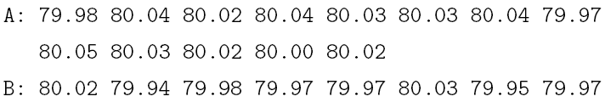
例子4.21：
已知两组数据：
试用两种方法作方差比的区间估计.(1)均值已知μ₁, μ₂ =80.(2)均值未知.
a=c(79.98,80.04,80.02,80.04,80.03,80.03,80.04,79.97,80.05,80.03,80.02,80.00,80.02)
b=c(80.02,79.94,79.98,79.97,79.97,80.03,79.95,79.97)
source('interval_var2.r')
interval_var2(a,b,mu=c(80,80)) #均值已知μ1, μ2 =80
rate df1 df2 a b
0.7326007 13 8 0.1760141 2.482042
interval_var2(a,b)
rate df1 df2 a b
0.5837405 12 7 0.1251097 2.105269

Slide 8
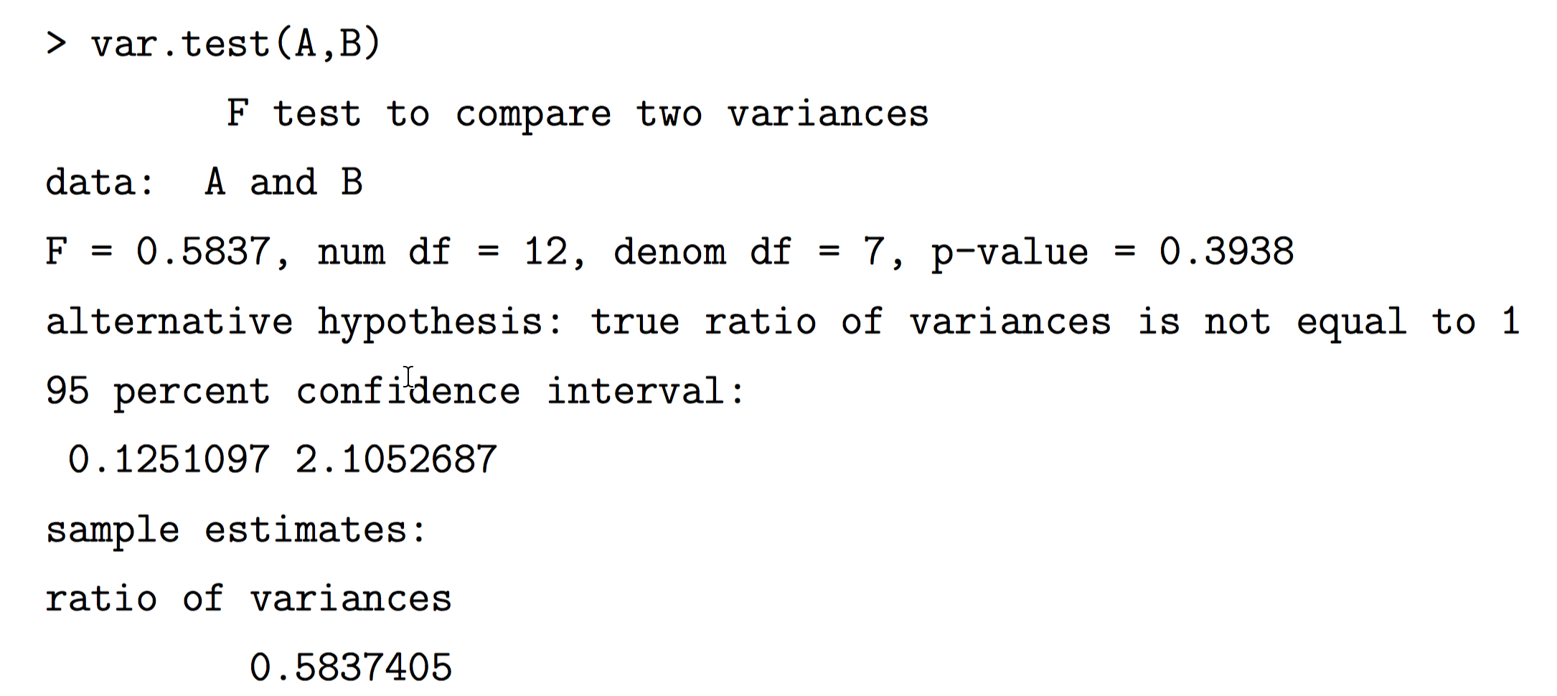

Slide 9

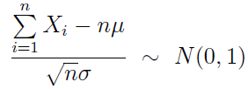


4.3.3非正态总体的区间估计
设总体X的均值为μ，方差为 ，X1,X2,…,Xn为总体X的一个样本，当n充分大时，
参数μ的置信度为1-α的双侧置信区间：
σ未知时
interval_estimate3<-function(x,sigma=-1,alpha=0.05){
n<-length(x); xb<-mean(x)
if (sigma>=0)
tmp<-sigma/sqrt(n)*qnorm(1-alpha/2)
else
tmp<-sd(x)/sqrt(n)*qnorm(1-alpha/2)
data.frame(mean=xb, a=xb-tmp, b=xb+tmp)
}

Slide 10
例4.21
某公司欲估计自己生产的电池寿命，现从其产品中随机抽取50只电池做
寿命试验(数据由计算机产生，服从均值1/r=2.266(单位：100h)的指数
分布).求该公司生产的电池平均寿命的置信度为95%的置信区间.
x=rexp(50,1/2.266)
source("interval_estimate3.r")
interval_estimate3(x)
mean a b
1 2.869167 2.255298 3.483036
[ , ]
95%的置信区间

Slide 11




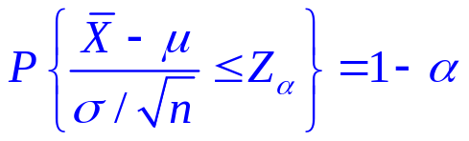
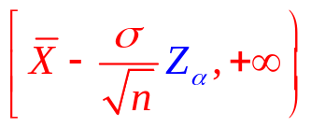
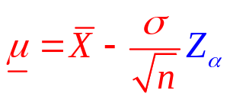
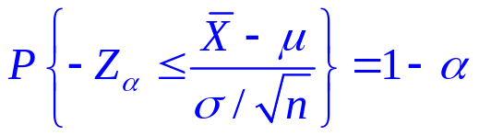
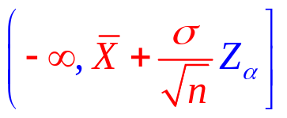
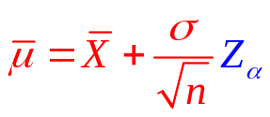
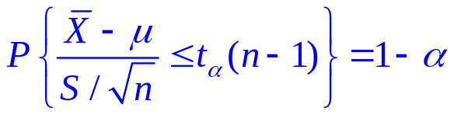
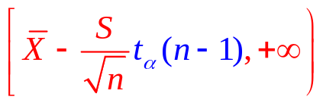
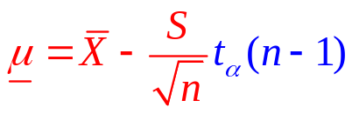
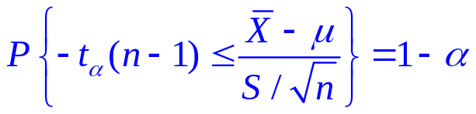
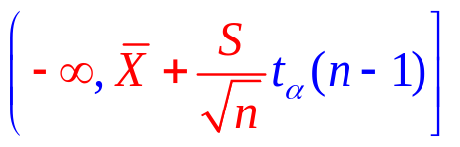
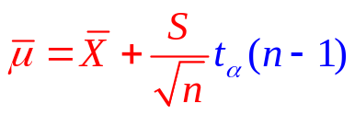
4.3.4单侧置信区间估计
定义4.7:设X1,X2,…,Xn是来自总体X的一个样本, θ是包含在总体分布中的未知参数，对于给定的α(0< α<1),若统计量 满足
则称随机区间 是θ的置信度为1- α的单侧置信区间, 为θ的置信度为1- α的单侧置信下限.
类似的由单侧置信上限的定义.
参数μ的置信度为
1-α的单侧置信区间
参数μ的置信度为
1-α的单侧置信区间

Slide 12
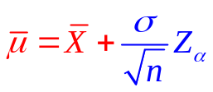
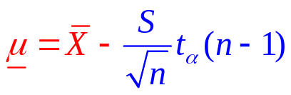
R实现：
interval_estimate4<-function(x, sigma=-1, side=0, alpha=0.05){
n<-length(x); xb<-mean(x)
if (sigma>=0) { # σ已知
# side（标记），当标记<0时(左侧)，按置信上限公式求置信区间
if (side<0) { tmp<-sigma/sqrt(n)*qnorm(1-alpha)
a <- -Inf; b <- xb+tmp }
else if (side>0) { tmp<-sigma/sqrt(n)*qnorm(1-alpha)
a <- xb-tmp; b <- Inf }
else { tmp <- sigma/sqrt(n)*qnorm(1-alpha/2)
a <- xb-tmp; b <- xb+tmp } #默认side=0,求双侧置信区间
df<-n }
else { if (side<0) { tmp <- sd(x)/sqrt(n)*qt(1-alpha,n-1)
a <- -Inf; b <- xb+tmp }
else if (side>0) { tmp <- sd(x)/sqrt(n)*qt(1-alpha,n-1)
a <- xb-tmp; b <- Inf }
else { tmp <- sd(x)/sqrt(n)*qt(1-alpha/2,n-1)
a <- xb-tmp; b <- xb+tmp } #求双侧置信区间
df<-n-1 }
data.frame(mean=xb, df=df, a=a, b=b)}

Slide 13
例4.22
从一批灯泡中随机地抽取5只作寿命试验，测得寿命为：
1100 1120 1250 1280
设灯泡寿命服从正态分布，求灯泡寿命平均值的置信度为0.95的单侧置信下限。
x=c(1050,1100,1120,1250,1280)
source("interval_estimate4.r")
interval_estimate4(x,side=1)
mean df a b
1 1160 4 1064.900 Inf

Slide 14
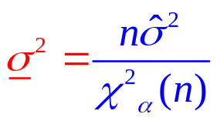
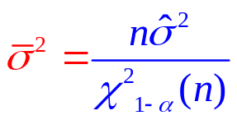
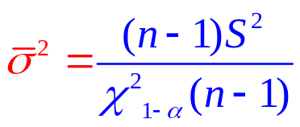
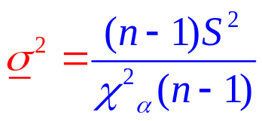
2.一个总体求方差
interval_var3<-function(x,mu=Inf,side=0,alpha=0.05){
n<-length(x)
if (mu<Inf) { S2<-sum((x-mu)^2)/n; df<-n }
else { S2<-var(x); df<-n-1 }
if (side<0){ a <- 0
b <- df*S2/qchisq(alpha,df) }
else if (side>0) { a <- df*S2/qchisq(1-alpha,df)
b <- Inf }
else { a<-df*S2/qchisq(1-alpha/2,df)
b<-df*S2/qchisq(alpha/2,df) }
data.frame(var=S2, df=df, a=a, b=b)
}
#side=0默认求双侧置信区间
#单侧置信区间上限
#a单侧置信区间下限
#side=0求双侧置信区间

Slide 15
例4.23
求下列10个数据的方差的单侧置信区间上限(α=0.05)
x=c(10.1,10,9.8,10.5,9.7,10.1,9.9,10.2,10.3,9.9)
source("interval_var3.r")
interval_var3(x,side=-1)
var df a b
1 0.05833333 9 0 0.1578894

Slide 16


Slide 17



Slide 18


Slide 19


Slide 20



